Slide 1
Hangi Alanı Seçeceğimizle İlgili Kararlarımızda Neler Etkili Olur?

Slide 2
Hayatımızı nasıl geçiriyoruz?

Slide 3
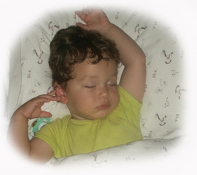
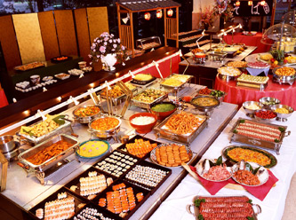

Slide 4
KARİYER SEÇİMİNİN ÖNEMİ
Zamanımızın çoğunu geçirme biçimimiz
Statü
Gelir
Kendimizi ifade etmenin yolu
Kimlerle olacağımız, eşimiz
Oturacağımız semt vb..
YAŞAM BİÇİMİMİZ!

Slide 5
İYİ BİR SEÇİM YAPARSAK?
Daha başarılı
Daha doyumlu çalışanlar
Mutlu ebeveynler
Mutlu eşler
Kısaca yaşamından memnun kişiler olabiliyoruz…

Slide 6
ALAN SEÇİMİMİZDE NELER ETKİLİ?
Bireysel Özellikler
Yetenek
İlgi
Değer
Kişilik Özellikleri
Sosyal, Politik Ve Ekonomik Özellikler
Sosyo-ekonomik düzey
Aile
Politik yapı
Teknolojik değişiklikler

Slide 7
YETENEK
Neleri yapabiliyoruz
Yetenek alanlarI (Genel Test Bataryası)
Zekâ (G - Intelligence)
Sözel Yetenek (V – Verbal)
Sayısal Yetenek (N – Numerical)
Uzay-Mekân İlişkileri Yeteneği (S – Spatial)
Şekil Algısı (P – Form Perception)
Büro İşleri Yeteneği (Q – Clerical Perception)
Motor Koordinasyon (M – Motor Coordination)
Parmak Becerisi (F – Finger Dexterity)
El Becerisi (Manual Dexterity)
Notes:
Zeka: Genel öğrenme becerisi. Okulda başarılı olmak için gerekli olan genel akademik yetenek.
Sözel: Sözcüklerin anlamını bilme, sözcüklerle akıl yürütme, okuduğu bir metni anlama ve bir düşünceyi sözcüklerle etkili bir biçimde anlatabilme yeteneği.
Sayısal: Aritmetik hesaplamaları hızlı ve doğru bir biçimde yapabilme yeteneği.
Uzay-mekan: Cisimlerin uzaydaki biçimlerini algılama, cisimleri iki veya üç boyutlu olarak görebilme veya geometrik şekilleri farklı açılardan baktığında anlama yeteneği.
Şekil: Bir cisim, resim veya grafik üzerindeki ayrıntıları algılama veya birbirine oldukça benzeyen iki görseli karşılaştırabilme ve aralarındaki küçük farklılıkları görebilme yeteneği.
Büro işleri: Yazılı bir metinde ya da tablodaki detayları algılayabilme, iki ayrı metin arasındaki farklılıkları görebilme, sözcük veya sayısal verileri düzeltebilme ve aritmetik hesaplamalarda algısal hatalar yapmama yeteneği.
Motor koordinasyon: Göz ile eli veya göz ile parmakları hızlı, doğru ve koordineli bir biçimde hareket ettirebilme yeteneği.
Parmak becerisi: Küçük cisimleri parmakla hızlı, doğru ve istenen yöne hareket ettirebilme veya istenen yere koyabilme yeteneği.
El Becerisi: Elleri çabuk ve ustalıkla kullanabilme yeteneği.

Slide 8
UYGULAMA
Yukarıda tanımlanan 9 yetenek alanında kendi durumunuzu değerlendiriniz.
Hangi alan/lar/da akranlarınıza göre daha iyi olduğunuzu düşünüyorsunuz ve bu durumu gösteren somut kanıtlarınız nelerdir?

Slide 9
İlgi
Nelerden hoşlandığım
Bazı ilgi türleri
Temel Bilim İlgisi
Sosyal Bilim İlgisi
Canlı Varlık İlgisi
Mekanik İlgi
İkna İlgisi
Ticaret İlgisi
İş Ayrıntıları İlgisi
Edebiyat İlgisi
Güzel Sanatlar İlgisi
Müzik İlgisi
Sosyal Yardım İlgisi

Slide 10
Değer
BİR MESLEKTE ÖNEMLİ OLAN NOKTALAR

Slide 11
Kişilik Özellikleri
Bireyin davranış, duygu ve düşünce kalıplarını yansıtan örüntüler
Bir Uygulama
Aşağıdakilerden hangisi sizi en iyi yansıtan özelliklerdendir?
Sorumluluk
Açıklık
Uyumluluk
Dışa Dönüklük
Duygusal Denge

Slide 12
Sosyal, Politik ve Ekonomik Özellikler
Sosyo-ekonomik düzey
Aile
Politik yapı
Teknolojik değişiklikler

Slide 13
Ek olarak...
Başarı (Orta öğretim başarı puanı)
Tutumlar (işe, çalışmaya vb.)
Kişisel deneyimler, geçmiş yaşantılar
Fiziksel özellikler, sağlık koşulları
Bireylerin işlerle ya da kendileriyle ilgili inançları
Sevilen ya da önem verilen kişiler
(Korkut-Owen, 2008)

Slide 14
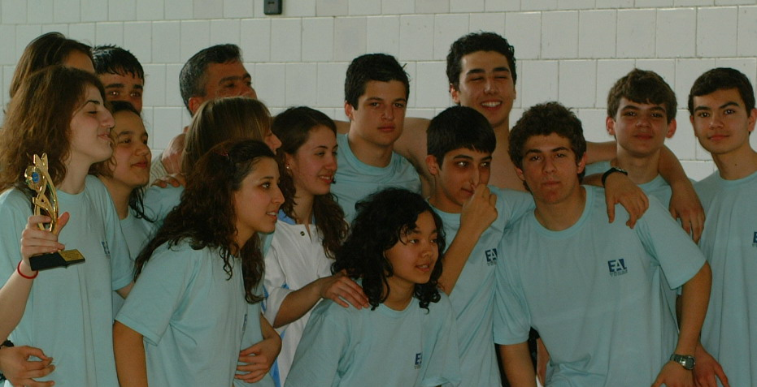
BİREYSEL KARİYER YOLCULUĞU İÇİN SONUÇ!
Bireylerin kariyer gelişimini etkileyen pek çok etmen vardır ve her birimizde etkili farklı unsurlar olabilir..
Notes:
Meslek seçimi bireylerin hayatları boyunca verdiği en önemli birkaç karardan biridir.
Ancak bu kararlar gerçekte bir anda verilen kararlar olmayıp, yaşam boyu almış olduğumuz eğitimler, büyüdüğümüz aile, ait olduğumuz sosyo-ekonomik sınıf, bu sınıfın bize sağladığı ya da sınırlandırdığı imkânlar, içinde bulunduğumuz ülkenin, hatta bölgenin ekonomik durumu ve politik yapısından da etkilenir.
Bu nedenle kariyer danışmanları, bir yandan bireyin kişisel özelliklerini, diğer yandan ülkenin işgücü piyasasının yapısı ve koşullarını hesaba katmak zorundadırlar.

Slide 15
Yararlanılan Kaynaklar
Chapman, D. W. (1981). A model of student college choice. The Journal of Higher Education, 52 (5), 490-505.
Hamamcı, Z. (2005). Çocuğunuzun Meslek Gelişimine Nasıl Yardımcı Olabilirsiniz? Anne Baba El Kitabı. Ankara: Nobel Yayın Dağıtım.
Gerçek, N. ve Pişkin, M. (2008). Career values of university students. Counseling international perspective: Global demands and local needs.
Korkut Owen, F. (2008). Mesleki Seçimleri Etkileyen Ana Etmenler, (R. Özyürek Ed). Kariyer Yolculuğu, (ss.1-23), Ankara: Ulusal Ajans.
Kuzgun, Y. (2000). Meslek Danışmanlığı: Kuramlar Uygulamalar. Ankara: Nobel Yayın Dağıtım.
Kuzgun, Y. (2009). Meslek Rehberliği ve Danışmanlığına Giriş. Ankara: Nobel Yayın Dağıtım.

Slide 16
Yararlanılan Kaynaklar
Kuzgun, Y., Bacanlı, F. (2011). Rehberlik ve Psikolojik Danışmada Kullanılan Ölçme Araçları ve Programları Dizisi Meslek İnceleme Kılavuzu. (3. Baskı). Ankara: Nobel Yayın Dağıtım.
Özyürek, R. (2013). Kariyer Psikolojik Danışmanlığı Kuramları Çocuk ve Ergenler İçin Kariyer Rehberliği Uygulamaları. Ankara: Nobel Kitapevi.
Perna, L.W. (2006). Studying college access and choice: A proposed conceptual model. J. Smart (Ed.), Higher education: Handbook of theory and research (21, s. 99-157). Dordrecht: Springer.
Pişkin, M. (2011). Kariyer Gelişim Sürecini Etkileyen Faktörler, (B. Yeşilyaprak Ed.). Mesleki Rehberlik ve Kariyer Danışmanlığı Kuramdan Uygulamaya, (ss. 44-74), Ankara: Pegem Akademi.
Raposo, M. & Alves, H. (2007). A model of university choice: An exploratory approach. Erişim: 25 Mart 2013, MPRA Paper Ağ Sitesi: http://mpra.ub.uni-muenchen.de/5523.
Savickas, M. L. (1991). The meaning of work and love: Career issues and interventions. Career Development Quarterly, 39, 315-324.

Slide 17
Yararlanılan Kaynaklar
Super, D., E. (1957). The psychology of careers. New York: Harper and Row.
Super, D.E. (1990) A Life-Span, Life-Space Approach to Career Development. (2nd edt.). San Francisco: Jossey-Bass.
Tang, M., Fouad, N., A., Smith, F., L. (1999). Asian Americans’ Career Choices: A Path Model to Examine Factors Influencing Their Career Choices. Journal of Vocational Behavior 54, 142–157.
Yeşilyaprak, B. (2011). Mesleki Rehberlik ve Kariyer Danışmanlığına Giriş. B. Yeşilyaprak (Ed.). Mesleki Rehberlik ve Kariyer Danışmanlığı Kuramdan Uygulamaya (s. 2-15). Ankara: Pegem Akademi.

